Slide 1
Clustering
Oleh :
Ari Fahrezi as Team Manager
Muhammad Nur as Team Support
Rizaldi Yusuf as Team Support
Rizka Ainur Rofiq as Team Support

Slide 2
Apa itu?
salah satu teknik unsupervised learning dimana tidak ada fase learning. Cluster berguna untuk mengelompokkan objek-objek data yang memiliki kemiripan ke dalam satu grup dan yang berbeda dikelompokkan ke dalam grup lainnya

Slide 3
Selain itu,
Semakin besar tingkat kemiripan/similarity (atau homogenitas) di dalam satu grup dan semakin besar tingkat perbedaan diantara grup, maka semakin baik (atau lebih berbeda) clustering tersebut.

Slide 4
Intra-cluster distances are minimized
Intra-cluster distances are maximized

Slide 5
Tipe-Tipe Clustering
Partional Clustering
Hierarchiecal Clustering
ADVANCE

Slide 6
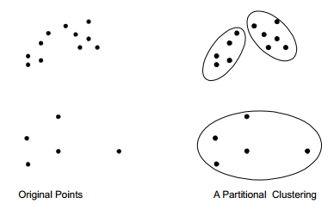
Partional clustering
himpunan obyek data ke dalam sub-himpunan (cluster) yang tidak overlap, sehingga setiap obyek data berada dalam tepat satu cluster.
BACK

Slide 7
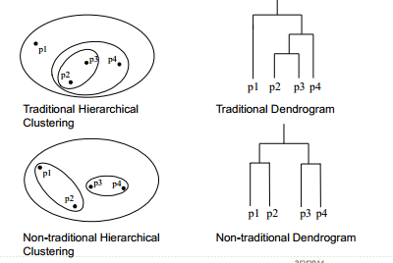
HIERARCHICAL CLUSTERING
cluster yang memiliki subcluster. Himpunan cluster besarang yang diatur dalam tree.
BACK

Slide 8

SIMILARITY AND DISSIMILARITY BETWEEN OBJECTS
Jarak biasanya digunakan untuk mengukur kemiripan dan ketidakmiripan diantara dua objek
Rumus untuk mengukur jarak diantara dua objek:
Jika nilai q=1, maka jarak tersebut diukur dengan Manhattan distance

Slide 9


SIMILARITY AND DISSIMILARITY BETWEEN OBJECTS
Jika q=2, maka jarak tersebut diukur dengan Euclidean distance
d(i,j) $≥0$
d(i,j) = 0
d(i,j)=d(j,i)

Slide 10
K-MEANS CLUSTERING
Pendekatan partitional clustering
Setiap cluster diasosiasikan dengan sentroid
Setiap titik di tandai ke cluster dengan sentroid terdekat
K menandakan jumlah cluster yang akan terbentuk

Slide 11
Algoritma Clustering
Algoritma Clustering:
Menentukan jumlah cluster
Menentukan nilai centroid biasanya dilakukan secara random atau biasanya menggunakan rumus rata-rata
Menghitung jarak antara titik centroid dengan titik tiap objek. Biasanya menggunakna jarak Euclidean distance.
Mengelompokkan objek berdasarkan jarak terdekat, kemudian hitung mean tiap cluster dan jadikan centroid baru.
Kembali ke tahap ke 2 dan lakukan perulangan hingga nilai centroid yang dihasilkan tetap dan anggota cluster tidak berpindah ke cluster lain.

Slide 12
HIERARCHICAL CLUSTERING
Algoritma Agglomerative Hierarchical Clustering : 1. Hitung Matrik Jarak antar data. 2. Ulangi langkah 3 dan 4 higga hanya satu kelompok yang tersisa. 3. Gabungkan dua kelompok terdekat berdasarkan metode pengelompokan ( Single Linkage, Complete Linkage, Average Linkage) 4. Perbarui Matrik Jarak antar data untuk merepresentasikan kedekatan diantara kelompok baru dan kelompok yang masih tersisa. 5. Selesai

Slide 13
Metode Pengelompokan Hierarki Aglomeratif
Beberapa metode pengelompokan secara hierarki Aglomeratif:
Single Linkage (Jarak Terdekat)
Complete Linkage (Jarak Terjauh)
Average Linkage (Jarak rata-rata)

Slide 14
DANKE!

Slide 15
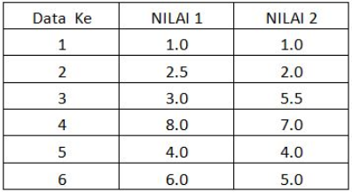
Studi Kasus K-Means

Slide 16
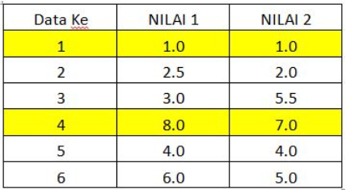

Penyelesaian
Menentukan jumlah cluster, k = 2
Menentukan nilai centroid biasanya dilakukan secara random atau menggunakan data terendah dan data tertinggi

Slide 17
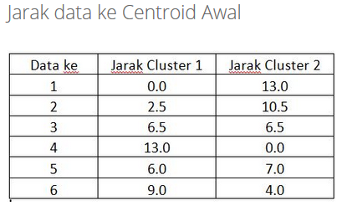
Penyelesaian
Menghitung jarak antara titik centroid dengan titik tiap objek. Menggunakan rumus Ecludien distance space atau Manhattan/City Block distance space. Disini menggunakan Manhattan.
Perhitungan Jarak untuk record Jarak Cluster 1 untuk record 1 = |1.0-1.0|+|1.0-1.0|=0.0 Jarak Cluster 2 untuk record 1 = |1.0-8.0|+|1.0-7.0|=|-7.0|+|-6.0|=13.0 Jarak Cluster 1 untuk record 2 = |2.5-1.0|+|2.0-1.0|=2.5 Jarak Cluster 2 untuk record 2 = |2.5-8.0|+|2.0-7.0|=|-5.5|+|-5.0|=10.5 Jarak Cluster 1 untuk record 3 = |3.0-1.0|+|5.5-1.0|=6.5 Jarak Cluster 2 untuk record 3 = |3.0-8.0|+|5.5-7.0|=|-5.0|+|1.5|=6.5 Jarak Cluster 1 untuk record 4 = |8.0-1.0|+|7.0-1.0|=13.0 Jarak Cluster 2 untuk record 4 = |8.0-8.0|+|7.0-7.0|=0.0 Jarak Cluster 1 untuk record 5 = |4.0-1.0|+|4.0-1.0|=6.0 Jarak Cluster 2 untuk record 5 = |4.0-8.0|+|4.0-7.0|=7.0 Jarak Cluster 1 untuk record 6 = |6.0-1.0|+|5.0-1.0|=9.0 Jarak Cluster 2 untuk record 6 = |6.0-8.0|+|5.0-7.0|=4.0

Slide 18
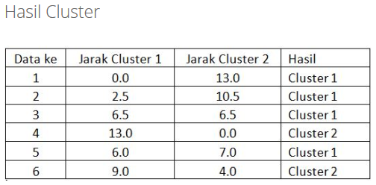

Penyelesaian
Mengelompokkan objek berdasarkan jarak terdekat, kemudian hitung mean tiap cluster dan jadikan centroid baru.
Centroid Cluster 1 (menghitung rata-rata untuk cluster 1 yaitu record ke 1,2,3 dan 5) =average(1.0+2.5+3.0+4.0)=2.6 =average(1.0+2.0+5.5+4.0)=3.1 Centroid Cluster 2 (menghitung rata-rata untuk cluster 2 yaitu record ke 4 dan 6) =average(8.0+6.0)=7.0 =average(7.0+5.0)=6.0 Jadi Centroid nya adalah sebagai berikut

Slide 19
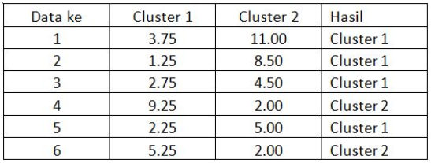
Penyelesaian
Kembali ke tahap ke 2 dan lakukan perulangan hingga nilai centroid yang dihasilkan tetap dan anggota cluster tidak berpindah ke cluster lain. Dengan perhitungan yang sama, maka didapatkan hasil iterasi 2.
Karena keanggotaan data pada Cluster 1 dan Cluster 2 tidak berubah, maka centroid tetap sehingga looping atau perhitungan berhenti. Jadi hasil pengklusteran adalah Cluster 1 adalah data ke 1,2,3, dan 5 sedangkan Cluster 2 data 4 dan 6

Slide 20

CONTOH STUDI KASUS AHC
Kelompokkan dataset tersebut dengan menggunakan metode AHC (Single Linkage) menggunakan jarak Manhattan!

Slide 21
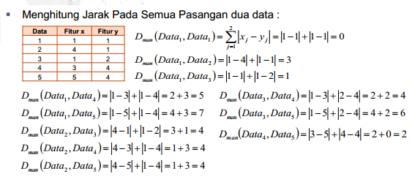
CONTOH STUDI KASUS

Slide 22
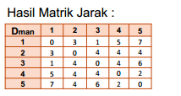
CONTOH STUDI KASUS

Slide 23
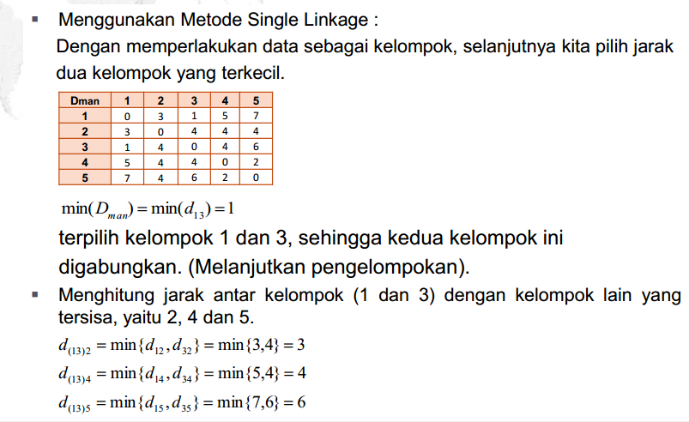

Slide 24
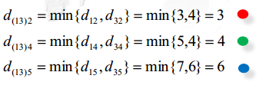
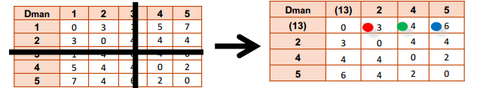

Menghitung jarak antar kelompok (1 dan 3) dengan kelompok lain yang tersisa, yaitu 2, 4 dan 5.
Dengan menghapus baris-baris dan kolom-kolom matrik jarak yang bersesuaian dengan kelompok 1 dan 3, serta menambahkan baris dan kolom untuk kelompok (13)
Selanjuttnya dipilih jarak dua kelompok yang terkecil.

Slide 25
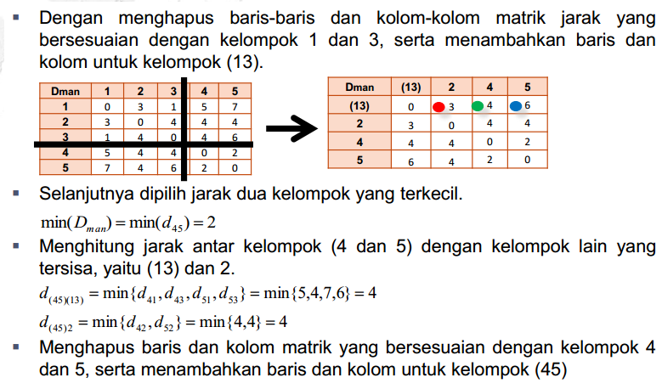

Slide 26
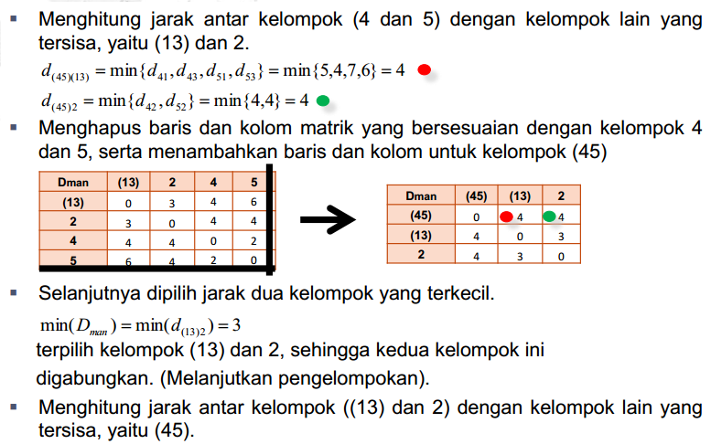

Slide 27
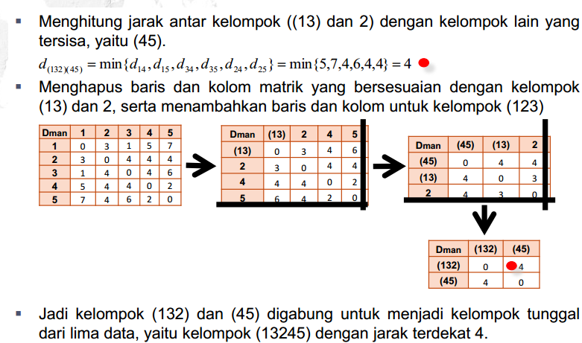

Slide 28
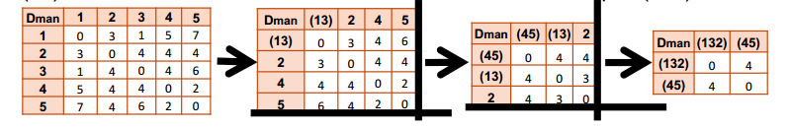
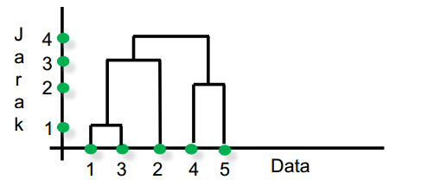
Menghapus baris dan kolom matrik yang bersesuaian dengan kelompok (13) dan 2, serta menambahkan baris dan kolom untuk kelompok (132).
Jadi kelompok (132) dan (45) digabung untuk menjadi kelompok tunggal dari lima data, yaitu kelompok (13245) dengan jarak terdekat 4. Berikut Dendogram Hasil Metode Single Linkage :

